Slide 1
«Дифференциация звуков [Ч] – [Щ]»
Балобина Виктория Леонидовна учитель-логопед высшей квалификационной категории

Slide 2



Артикуляционная гимнастика

Slide 3


«Заборчик»
Улыбнуться, с напряжением обнажив сомкнутые зубы

Slide 4


«Блинчик»
Улыбнуться приоткрыть рот
положить широкий язык на нижнюю губу

Slide 5


«Парашютик»
На кончик носа положить ватку широким языком в форме "чашечки", прижатым к верхней губе, сдуть ватку с носа вверх

Slide 6


«Часики»
Улыбнуться, открыть рот кончик языка (как часовую стрелку) переводить из одного уголка рта в другой

Slide 7
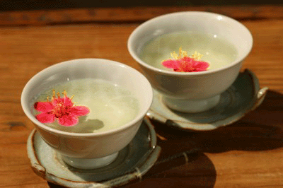

«Чашечка»
Улыбнуться широко открыть рот
высунуть широкий язык и придать ему форму "чашечки" (т.е. слегка приподнять кончик языка)

Slide 8


«Вкусное варенье»
Улыбнуться открыть рот широким языком в форме "чашечки" облизать верхнюю губу

Slide 9


«Грибочек»
Улыбнуться поцокать языком, будто едешь на лошадке присосать широкий язык к нёбу

Slide 10
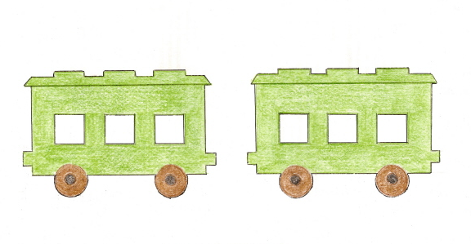
А
О
П
Ч
И
Щ

Slide 11
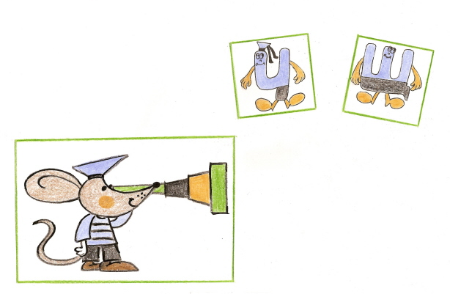

Slide 12
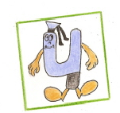
ХАРАКТЕРИСТИКА ЗВУКА
согласный
глухой
мягкий
короткий

Slide 13
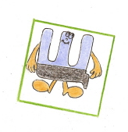
ХАРАКТЕРИСТИКА ЗВУКА
согласный
глухой
мягкий
долгий

Slide 14
Повтори за мной
ЧА – ЧО – ЧУ – ЧИ
ЧО – ЧУ – ЧИ - ЧА
ЧУ – ЧИ – ЧА – Ч О
ЧИ – ЧА – ЧО – ЧУ

Slide 15
АЩ – ОЩ – УЩ – ИЩ
ОЩ – УЩ – ИЩ – АЩ
УЩ – ИЩ – АЩ – ОЩ
ИЩ – АЩ – ОЩ - УЩ

Slide 16
ЧА – ЧА – ЩА
ЧА – ЩА – ЩА
ЧА – ЩА – ЧА
ЩА – ЧА – ЩА
ЩА – ЩА –ЧА
ЩА – ЧА – ЧА

Slide 17
Игра «НАОБОРОТ»
ЧА – ЧА – ЧА – АЩ – АЩ – АЩ
ЧО – ЧО – ЧО – ОЩ – ОЩ – ОЩ
ЧУ – ЧУ – ЧУ – УЩ – УЩ – УЩ
ЧИ – ЧИ – ЧИ – ЕЩ – ЕЩ – ЕЩ
ЧЕ – ЧЕ – ЧЕ – ИЩ – ИЩ – ИЩ

Slide 18
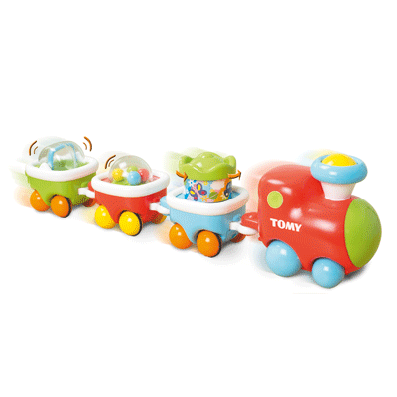
Игра « ВЕСЕЛЫЙ ПОЕЗД»

Slide 19

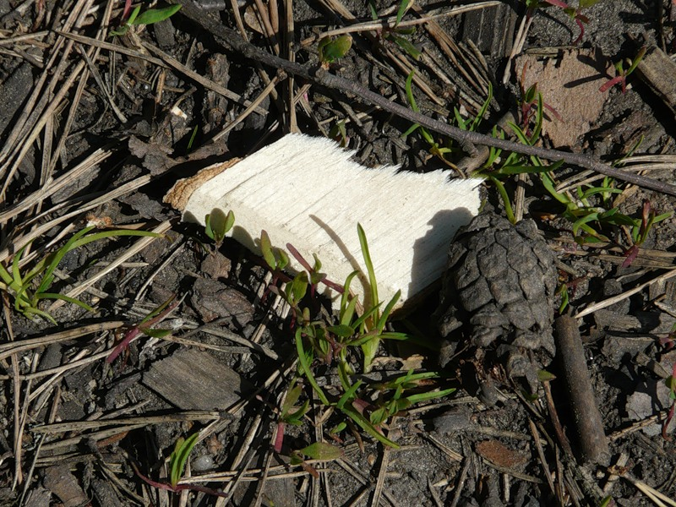
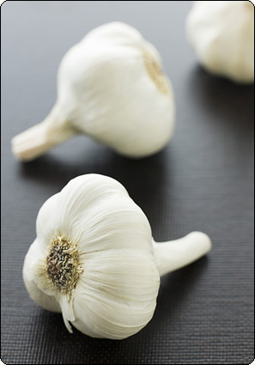
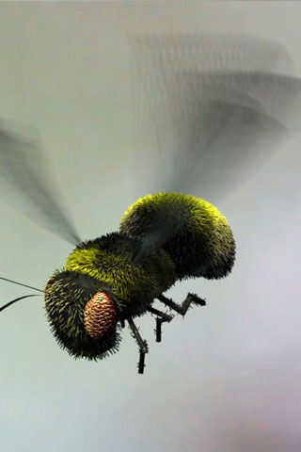

Slide 20
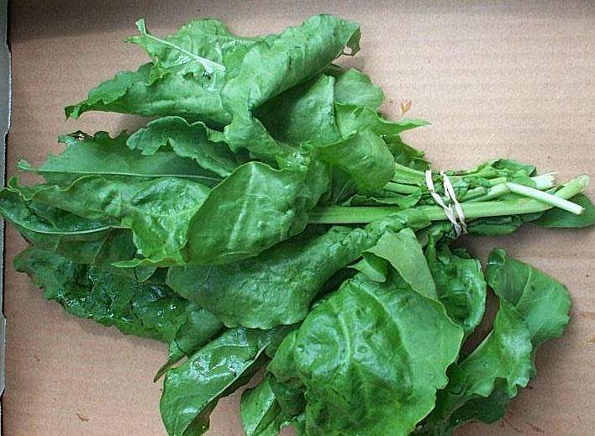
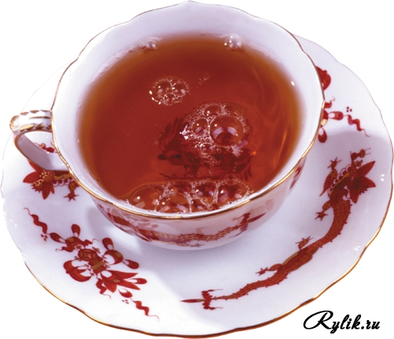
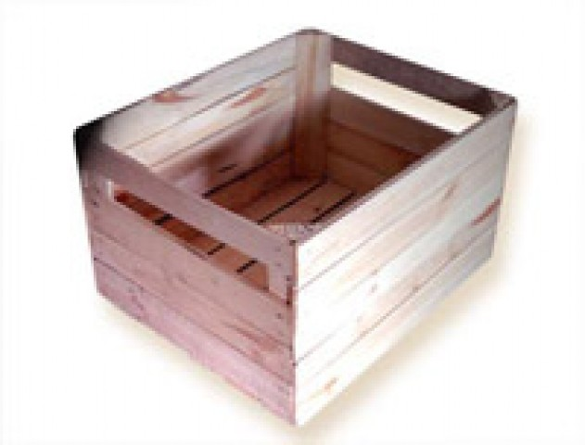
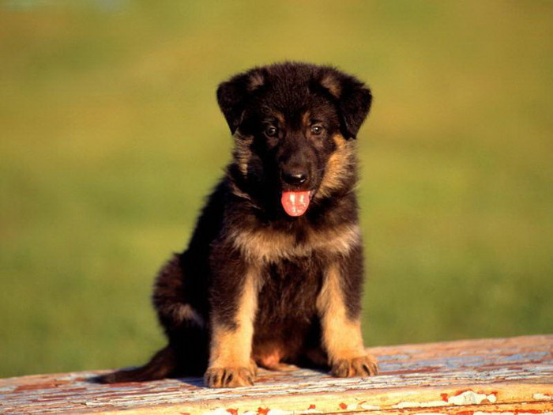

Slide 21
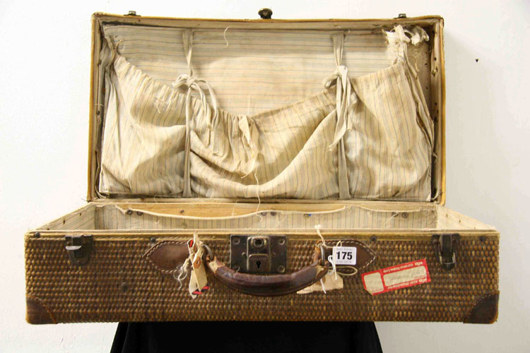
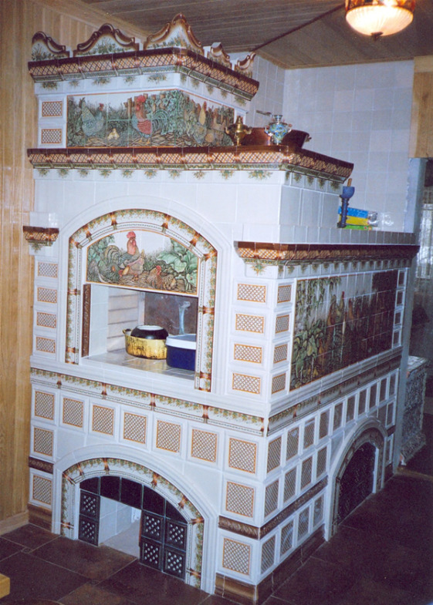
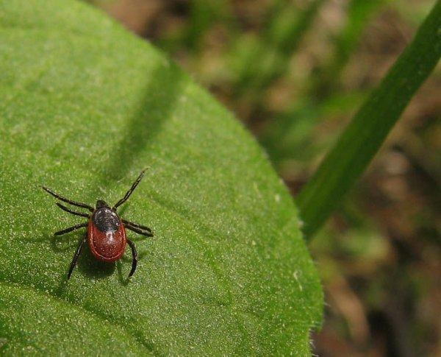
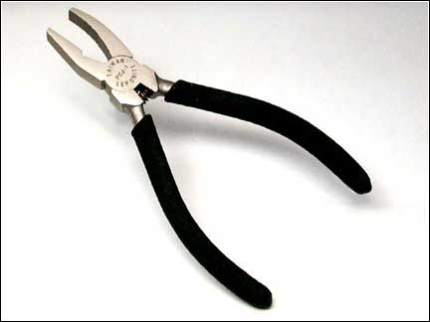

Slide 22
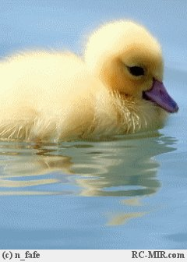
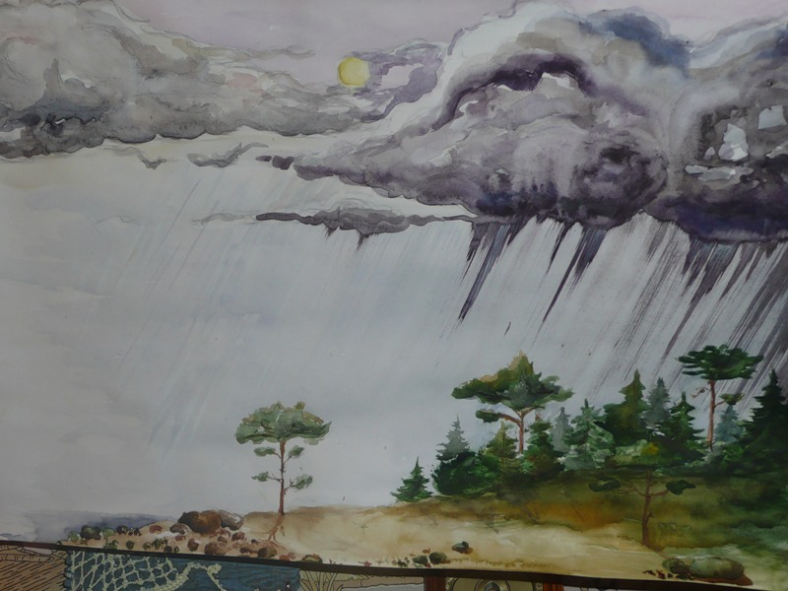
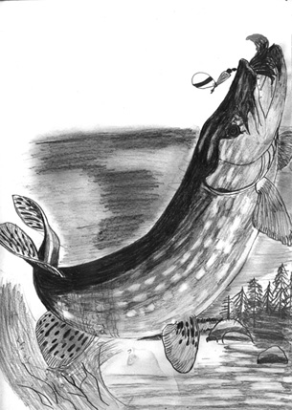

Slide 23
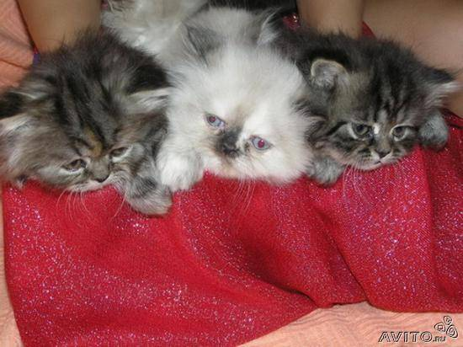
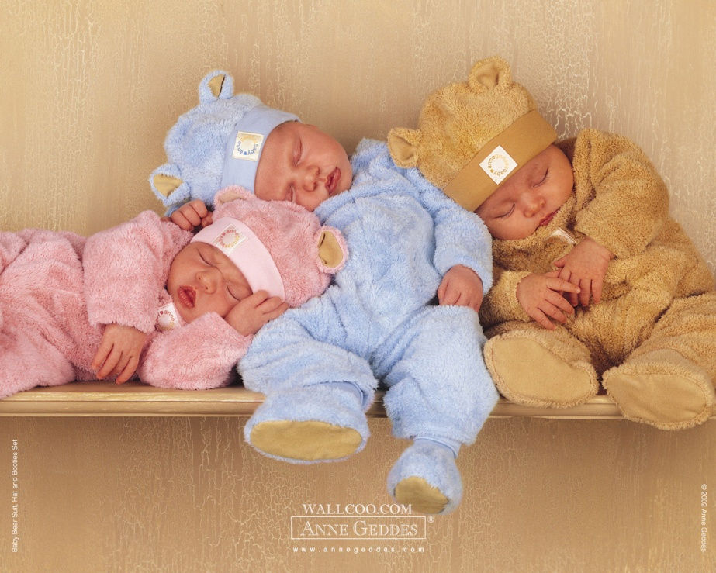
Игра
Малыши и малышки

Slide 24
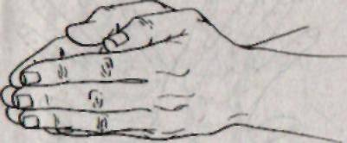
«Лодочка»

Slide 25
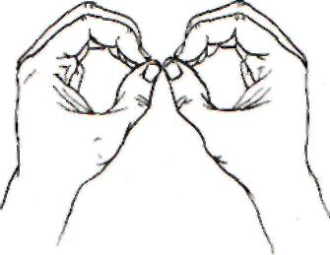
«Бинокль»

Slide 26
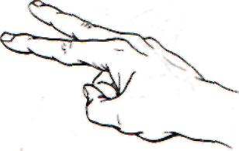
«Улитка»

Slide 27
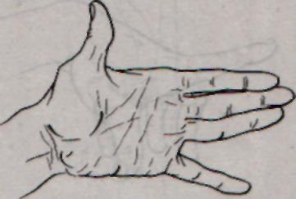
«Собачка лает»

Slide 28
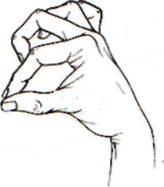
«Курочка»

Slide 29
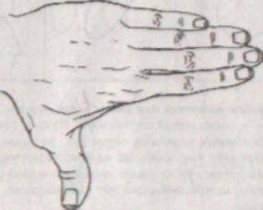
«Флажок»

Slide 30
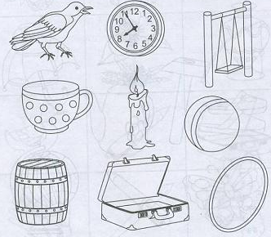
 |  | Ч
Ч
 |  |  | Ч

Slide 31
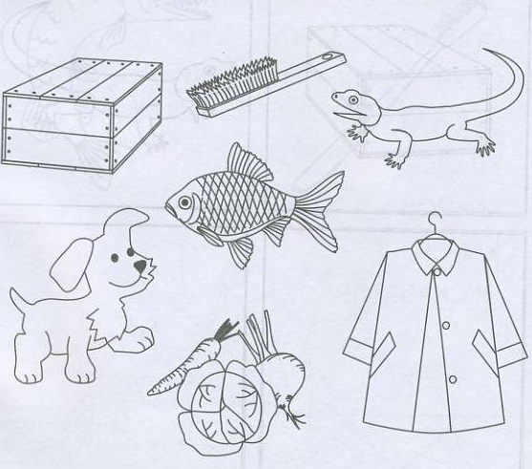
 |  |  | Щ
Щ
 |  |  | Щ

Slide 32
Поставь правильную
букву «ч» или «щ»

Slide 33
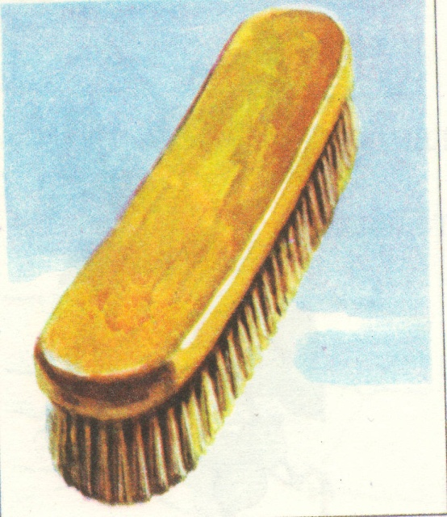
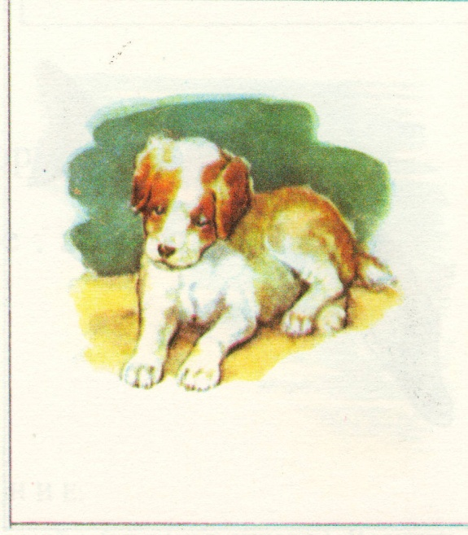
асы
щ
етка
ч
вра
ч
мя
ту а
ч
ч
щ
енок

Slide 34
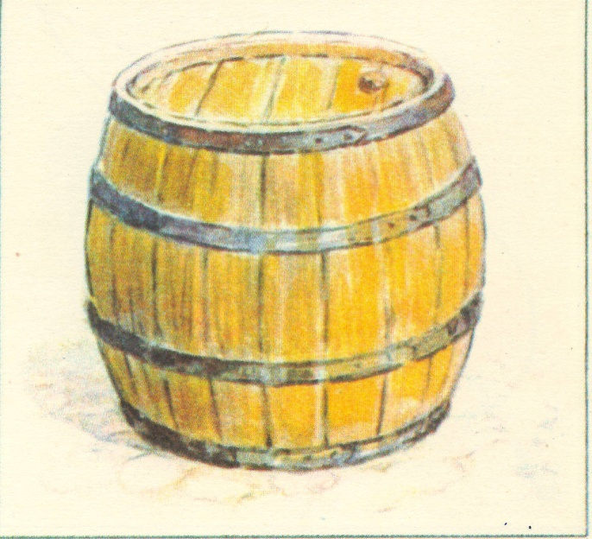
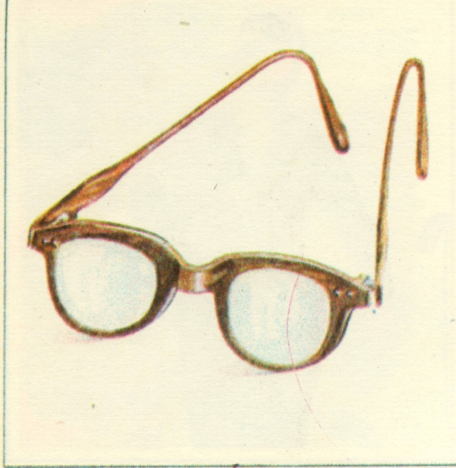
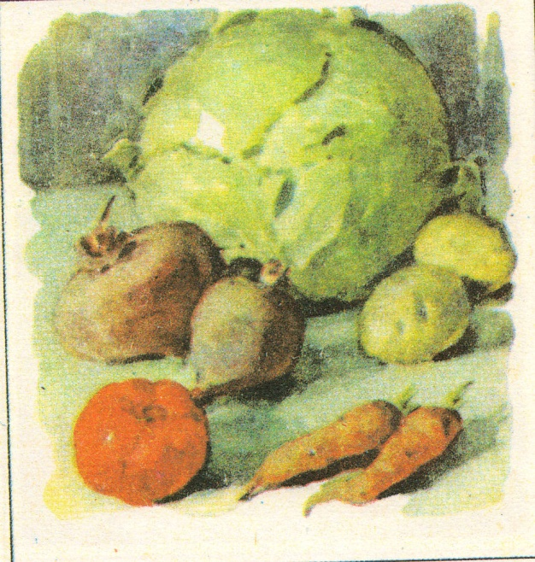
о ки
бо ка
ч
ч
ово и
щ

Slide 35
Барылкина Л.П. Матраева. И.П. Обухова Л.П. Эти трудные согласные. – М.: ООО “5 издания” , 2005.
Коноваленко В.В. Коноваленко С.В. Артикуляционная и пальчиковая гимнастика. Комплекс упражнений. – М.: Гном – Пресс, 1998.
Толоконников Н. Живой букварь. – М.: Самоцвет, 1994.
Использование цифровых образовательных ресурсов http://www.уаndex.image.ru – картинки, анимация.
Сайт «Логопедия для всех» www.logolife.ru
Логопедический сайт БОЛТУНИШКА: http://www.boltun-spb.ru http://www.masurenkov.ru/pictures.php?cmd=rus/pictures/&select=Artist=Рылов Аркадий Александрович
Литература

Slide 36


Молодцы

